Slide 1
A digitális jelfeldolgozás alapjai
Tóth László
Számítógépes Algoritmusok és Mesterséges Intelligencia Tanszék

Slide 2
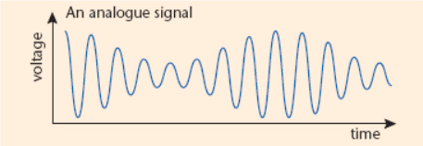
Analóg jel
Beszéd = a levegő longitudinális rezgése (nyomásváltozása)
A mikrofon a nyomásváltozást feszültségváltozássá alakítja
A mikrofonból kijövő jel analóg jel: mindkét tengely mentén folytonos (minden időpillanatban értelmezve van, és tetszőleges értéket felvehet)

Slide 3
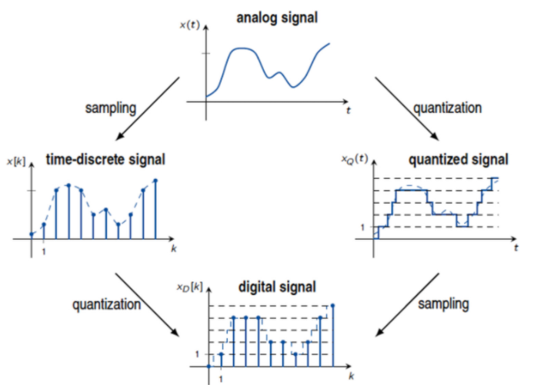
A digitalizálás lépései
A hangkártya két lépésben készít az analóg jelből digitális jelet: Mintavételezés és kvantálás

Slide 4
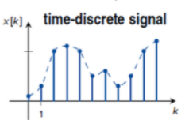
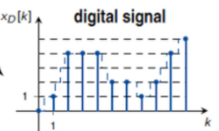
Mintavételezés és kvantálás
Mintavételezés (sampling): a jelet egyforma időközönként megmérjük, így kapjuk a diszkrét idejű jelet
Paramétere a mintavételi frekvencia, a másodpercenként vett minták száma (sampling frequency, sampling rate)
Kvantálás: a kapott mintákat valamilyen számítógépes számábrázolásnak megfelelő alakra hozzuk; például egész számként ábrázoljuk
8 bit: 0-255
16 bit: -32768 – 32767
24 bit:

Slide 5
Hány biten kvantáljunk?
A kvantálásból származó kerekítési hiba nem visszaállítható
Viszont „olcsón” tudjuk növelni a felbontást: 1 bit hozzáadásával duplájára tudjuk növelni az ábrázolható értékek számát
A kvantálás mértéke határozza meg az ábrázolható dinamikatartományt (a leghalkabb és a leghangosabb ábrázolható hang közti eltérés)
Túl halk hang → 0 0 0 0 0 0
Túl hangos hang → max max max (levágás)
Az ember által hallható leghalkabb, és még elviselhető leghangosabb hang közti különbség 20 bit
A beszéd dinamikatartománya 11-12 bit
audio CD: 16-bit
professzionálisabb hangstúdiós eszközök: 24 bit
Megj: jelfeldolgozás során gyakran lebegőpontos ábrázolást használunk (pl. 4byte float)

Slide 6
Mintavételezés
A mintavétel során a minták közé eső értékek elvesznek
A mintavételezés a kvantáláshoz képest „drága”: n-szer akkor mintavételi ráta mellett n-szer annyi adat keletkezik
Vissza lehet-e állítani az eredeti, folytonos idejű jelet a diszkrét mintákból?
Hogyan érdemes megválasztani a mintavételi rátát?
A fenti két kérdésre válaszol a Shannon-féle mintavételezési tétel
Ehhez azonban először meg kell ismerkednünk a Fourier-transzformációval

Slide 7
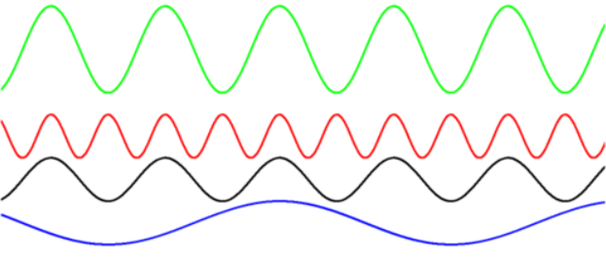
Fourier-analízis
A Fourier-transzformáció bármilyen jelet fel tud bontani szinuszos komponensek súlyozott összegére
Szinuszos komponens (megj: sin és cos eltolástól eltekintve ugyanaz…):
Három paramétere közül kettő érzékszervileg is értelmezhető:
Amplitúdó ~ hangerő
Frekvencia ~ hangmagasság
Fázis: hallásunk viszonylag érzéketlen rá
Digitális jelekre való változata a diszkrét Fourier-transzformáció (DFT)
Ennek gyors ( O(nlogn) ) változata a gyors Fourier-transzformáció (FFT)
Képfeldolgozásban is használják, pedig ott a szinusz nehezen értelmezhető

Slide 8
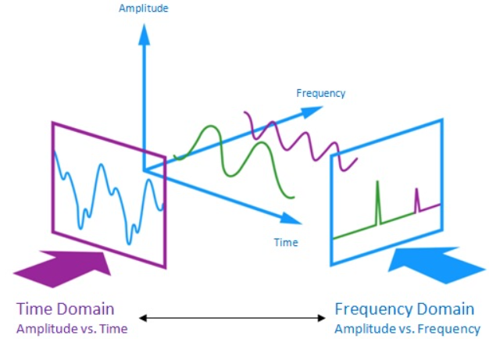
(Amplitúdó)Spektrum
A Fourier-elemzés a jelet szinuszos komponensek összegére bontja
Minden frekvenciakomponenshez megadja annak amplitúdóját és fázisát
Többnyire csak az amplitúdót rajzoljuk ki, a kapott kép neve spektrum
időbeli jel spektrális kép

Slide 9
Mintavételezési tétel
Egy folytonos jel visszaállítható a diszkrét idejű mintáiból, ha
A jel sávhatárolt (azaz Fourier-elemzést végezve rajta, találunk olyan f_{c} frekvenciát, amelynél nagyobb frekvenciájú komponens nincs a jelben)
És az f_{s} mintavételi frekvenciára teljesül, hogy f_{s}>2f_{c}
A gyakorlatban ez két lehetőséget jelent:
Tényleg megkeressük a legmagasabb frekvenciájú komponenst, és ehhez igazítjuk f_{s} –t
Ha nincs ilyen f_{c} frekvencia, vagy magasabb mint a használni kívánt f_{s} /2 akkor ki kell törölnünk minden komponenst f_{s} /2 Hz fölött
f_{s} megválasztása zene vagy beszéd esetén:
az emberi hallás felső határa 18000-20000 Hz (életkorral romlik)
az audio CD-k 44100Hz, a stúdiók 48000Hz (sőt 96000Hz) mintavételi rátával dolgoznak
a beszédben a legmagasabb frekvenciakomponens 6-8 kHz, tehát beszédhez a 16 kHz-es mintavételezés elegendő
de lejjebb is mehetünk, a telefonok pl. 4 kHz-nél levágnak és 8 kHz-cel mintavételeznek → kicsit torzult, de érthető

Slide 10
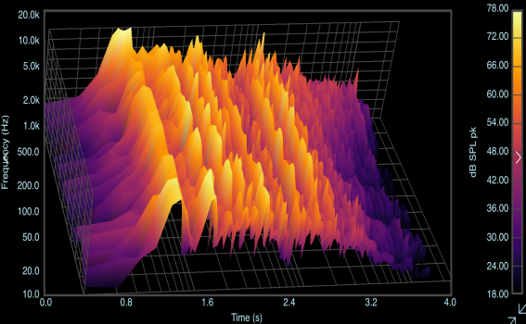
A spektrogram
A spektrális elemzésnek igazán csak akkor van értelme, ha a spektrális tartalom a vizsgált jelszakaszon nem változik
A beszédjelet ezért kis darabokra (keretekre, frame) vágva szokták elemezni
A szokványos elemzési ablakméret 10-30 ms, annyi idő alatt a beszédjel viszonylag stabil marad
A spektrumelemzést ezekre a kis darabkákra elvégezve, majd ezeket egymás mellé kirajzolva kapjuk a spektrogramot (régi magyar nevén gördülő spektrumot):

Slide 11
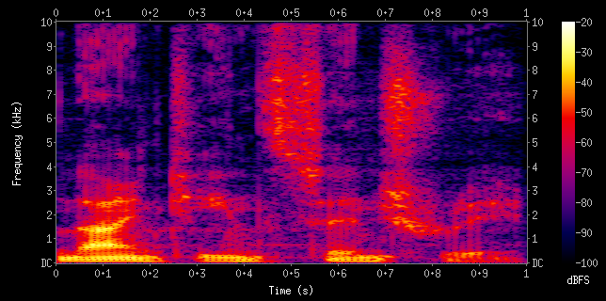
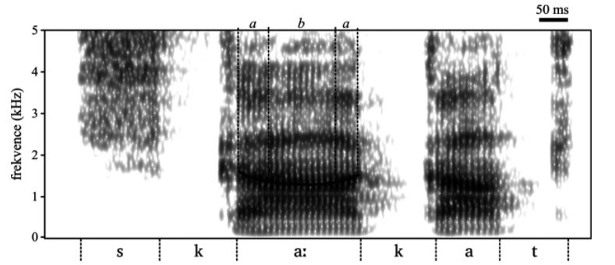
A spektrogram
A spektrogram 3-dimenziós (idő-frekvencia-amplitúdó), de klasszikusan 2D-ben szokás kirajzolni (idő-frekvencia), az amplitúdót színkóddal vagy szürkeségi árnyalattal jelölve
A spektrogram a beszédjelek vizualizálásának legrégibb, legelterjedtebb módja, mind a fonetikában, mind a beszédtechnológiában alapvető eszköz

Slide 12
Digitális szűrők
Szűrők segítségével a jel spektrumát, azaz a különböző frekvenciájú komponensek amplitúdóját tudjuk változtatni
Az egyes komponenseket erősíteni vagy gyengíteni (akár kitörölni) tudjuk
Új komponenst nem tudunk behozni!
A szűrőt specifikálni az átviteli karakterisztika (legegyszerűbben az amplitúdóválasz) megadásával tudjuk
A kimenő jel spektruma a bemeneti spektrum és az átviteli karakterisztika szorzataként áll elő
Pl. sáváteresztő szűrő:

